Slide 1



የመጽሐፍ ቅዱስ ሚና
Lesson 4 for April 25, 2026

Slide 2

“የእግዚአብሔር ቃል ሕያው ነውና፥ የሚሠራም፥ ሁለትም አፍ ካለው ሰይፍ ሁሉ ይልቅ የተሳለ ነው፥ ነፍስንና መንፈስንም ጅማትንና ቅልጥምንም እስኪለይ ድረስ ይወጋል፥ የልብንም ስሜትና አሳብ ይመረምራል፤” (ዕብራውያን 4:12)
Notes:
Buscar en biblia-espada

Slide 3


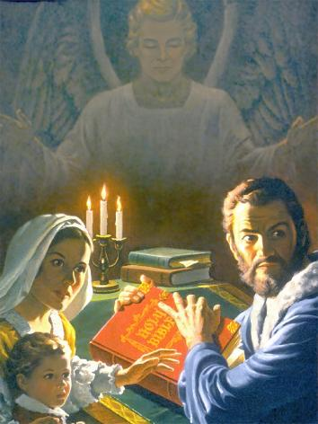
በዓለማችን ላይ ብዙ በመሸጥ አንደኛውን ደረጃ የያዘው መጽሐፍ መጽሐፍ ቅዱስ ሲሆን በሁለተኛ ደረጃ ላይ ያለውን መጽሐፍ በአምስት እጥፍ ይበልጠዋል። ነገር ግን በቀደሙት ዘመናት እንዲህ አልነበረም።
መጽሐፍ ቅዱስን መያዝ፣ ማንበብ ወይም ስለ እርሱ ማውራት እንኳን ለእስር፣ ለስቃይ እና ለሞት የሚያደርስበት ዘመን ነበር።
እግዚአብሔር በተለየ መልኩ ባይጠብቀው ኖሮ መጽሐፍ ቅዱስ ከረጅም ዘመን በፊት ይጠፋ ነበር። ይህ ለምንድን ነው? ይህን መጽሐፍ እንዲህ እንዲወደድ ደግሞም እንዲጠላ ያደረገው ምን የተለየ ነገር ቢኖረው ነው?
የመጽሐፍ ቅዱስ ጠላት
ትክክለኛ እና የተሳሳቱ የመጽሐፍ ቅዱስ የንባብ መንገዶች
መጽሐፍ ቅዱስ ምንድነው?
መጽሐፍ ቅዱስን የማንበብ አዎንታዊ ተፅዕኖዎች
የመጽሐፍ ቅዱስ ወዳጆች

Slide 4


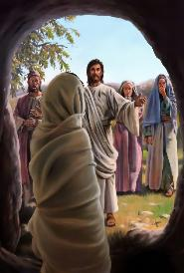
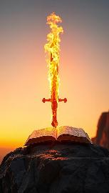

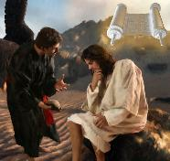
የመጽሐፍ ቅዱስ ጠላት
“[…] የመንፈስንም ሰይፍ ያዙ እርሱም የእግዚአብሔር ቃል ነው።” (ኤፌሶን 6:17)
እግዚአብሔር ቃሉን ሲናገር ፍጥረት እንደሚፈጠሩና ሕያዋን ወደ መኖር እንደሚመጡ (መዝ 33:6) ደግሞም የሞቱት እንኳን እንደሚነሱ እስኪ ቆም ብለን እናስብ (ዮሐ 5:28-29)።
የተፃፈው የእግዚአብሔር ቃል መጽሐፍ ቅዱስስ ምን ማድረግ ይችል ይሆን? እኛን የመከላከል (ኤፌ 6:17) እና ሕይወታችንን የመለወጥ (ዕብ 4:12) ኃይል አለው። ኢየሱስ ፈተናን ለመከላከል መጽሐፍ ቅዱስን ተጠቅሞ እንደነበር እናስታውስ (ማቴ 4:4፣ 7፣ 10)።
ሰይጣን ከመጽሐፍ ቅዱስ ኃይል አንፃር እርሱ ኃይል ቢስ እንደሆነ ያውቃል። ስለዚህም መጽሐፉን ለማጥፋት ብዙ ሲጥር ቆይቷል። ነገር ግን የመጽሐፍ ቅዱስ ማህበራት በሺህ የሚቆጠሩ ቅጂዎችን ማሰራጭት በመጀመራቸው ይህ ሊሳካለት አልቻለም። ከዚያም በከፍተኛ የምሁራን ትችት ተአማኚነትን ሊያሳጣው ሞክሮ ነበር። ዛሬ ድግሞ መጽሐፉን እንዳናነብብ ጊዜያችንን በሌሎች ነገሮች በመብላት እየተዋጋን ይገኛል።
ሰይጣንን ይህንን እንዲያደርግ እንፈቅድለታለን ወይ? መጽሐፍ ቅዱስን ለማንበብ ከጊዜያችን ላይ ጥቂቱን መስጠት አንችልም ወይ? መጽሐፍ ቅዱስን ማንበብ የሚለውጠንና ከክፉው ጠላታችን ከዲያቢሎስ እንድንዋጋ ጉልበት የሚሰጠን ነው።

Slide 5

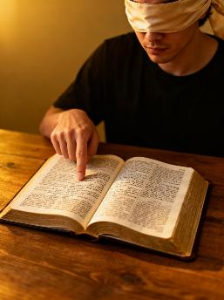
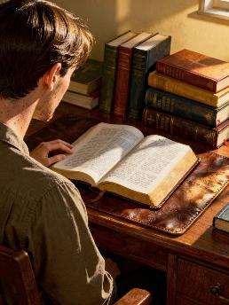


ትክክለኛ እና የተሳሳቱ የመጽሐፍ ቅዱስ የንባብ መንገዶች
“የእውነትን ቃል በቅንነት የሚናገር የማያሳፍርም ሠራተኛ ሆነህ፥ የተፈተነውን ራስህን ለእግዚአብሔር ልታቀርብ ትጋ።” (2 ጢሞቴዎስ 2:15)
የተሳሳቱ መንገዶች
ከኛ አስተያየት ጋር የሚጣጣሙ ነገሮችን መውሰድ
ጥቅሶችን ያለ ዓላማ እንዲሁ መምረጥ
ትክክለኛ መንገዶች
የእግዚአብሔርን ፈቃድ ለመማር መፈለግ
ስልታዊ አጠናን መጠቅም
የምንወዳቸው ክፍሎች እየወሰድን የማንወዳቸውን ደግሞ መተው
የትኛውንም ክፍል ሳንተው ሁሉንም መመርመር
የመጽሐፍ ቅዱስ አጠናናችን አመክኖአዊ መሆን ቢኖርበትም ዋናውን መልዕክት ለማስተዋል ግን ምክንያታዊነታችን ለመንፈስ ቅዱስ ኃይል መገዛት አለበት።
ይህ ለምንድነው? ምክንያቱም የኛ ምክንያታዊነት በጣም የተወሰነና አስተማማኝ ስላልሆነ ነው። ስለዚህም መጽሐፍ ቅዱስን ስናጠና የፀሐፊውን ጥበብ መረዳት አለብን።

Slide 6
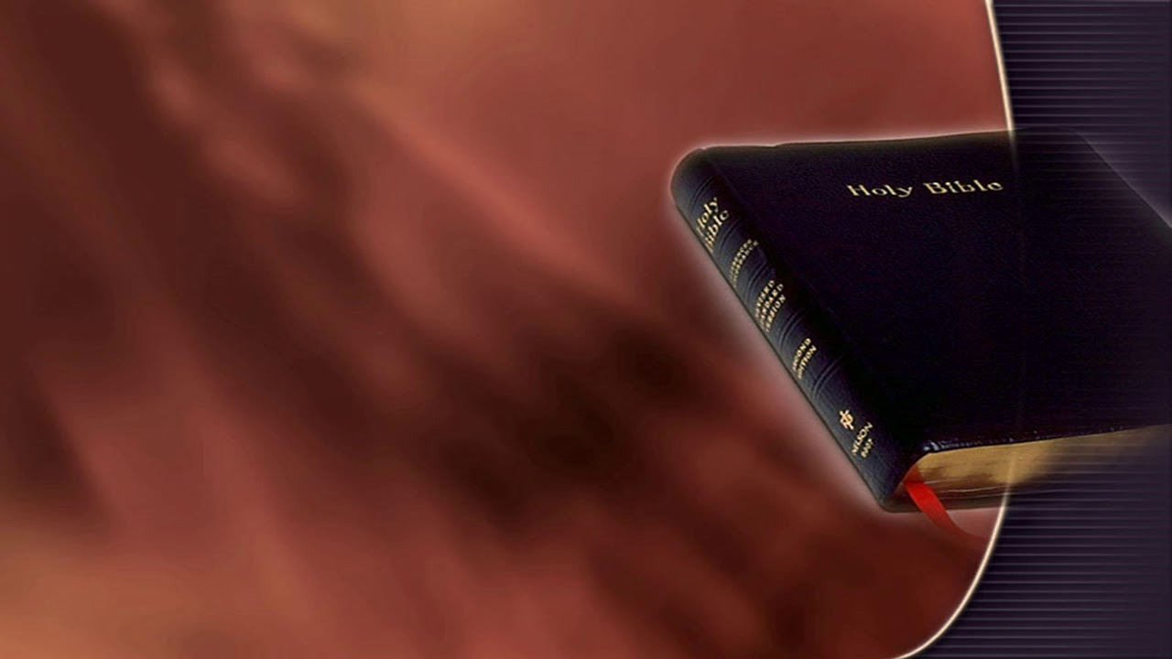

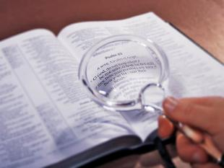
መጽሐፍ ቅዱስ ምንድን ነው?
በማህበረሰባችን ውስጥ በክርስቲያን ማህበሮች ውስጥም ሳይቀር እንኳን እውነት አንፃራዊ መሆኑንና በጊዜ የማይቀየርና የማይለዋወጥ እውነት እንደሌለ የሚያምኑ ብዙዎች አሉ።
“የቃልህ መጀመሪያ እውነት ነው፥ የጽድቅህንም ፍርድ ሁሉ ለዘላለም ነው።”
(መዝሙር 119:160)
ነገር ግን መጽሐፍ ቅዱስ የእግዚአብሔር ቃል እንደመሆኑ የማይለወጥ እውነት መያዙን ይናገራል (መዝ 119:160፣ ዮሐ 17:17፣ ያዕ 1:18)። ንፁህ እና ከሰው ማታለያዎች የሚከላከል ጋሻ መሆኑንም ይናገራል (ምሳሌ 30:5)። በመጽሐፍ ቅዱስ ውስጥ ከራሳችን “እውነቶች” አንዱን እንኳን ብንጨምርበት በእግዚአብሔር ፊት እንደ ውሸታሞች እንቆጠራለን (ምሳሌ 30:6)።
ማንኛውም ሃሳብና ማንኛውም እውነት በመጽሐፍ ቅዱስ መፈተን አለበት። እኛ እውነት ነው ብለን በምናስበውና መጽሐፍ ቅዱስ በሚናገረው መካከል የሚጣረስ ነገር ሲያጋጥመን ሁለት አማራጮችን የምናገኝ ሲሆን አንዱ እኛ ተሳስተን ነው ወይም ደግሞ መጽሐፍ ቅዱስን በተሳሳተ መልኩ እየተረጎምን ነው ማለት ነው።

Slide 7



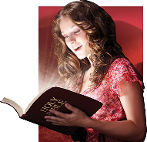


መጽሐፍ ቅዱስን የማንበብ አዎንታዊ ተፅዕኖዎች
“አንተን እንዳልበድል፥ ቃልህን በልቤ ሰወርሁ።” (መዝሙር 119:11)
የመጽሐፍ ቅዱስ ቀንደኛ ጠላቶች እንኳን ሊክዱት የማይችሉት ጉዳይ ቢኖር ሰዎችን የመለወጥ ኃይሉ ነው። ጳውሎስ በጣም ኃያል ከሆነ ሰይፍ ጋር ያስተካክለዋል።
እውነተኛ ማንነታችንን እንድናስተውል ያደርገናል
(ዕብ 4:12)
ከኃጥያት ይጠብቀናል
(መዝ 119:11)
ለነፍሳችን የሚጠቅም ነው (ኤር 15:16)
በመንፈስ እንድናድግ ይረዳናል (1 ጴጥ 2:2)
ሕይወትን ይሰጠናል
(ዮሐ 6:63)
እንደ መጽሐፍ ቅዱስ ሕይወታችንን ሊለውጥ የሚችል ሌላ መጽሐፍ የለም። አስተምህሮውን በህይወታችን ለማስረፅ ፈቃደኞች ስንሆን የተሻለን ለውጥ እናገኛለን።
በተከፈተ ልብ ስናነብበውና እግዚአብሔር በመንፈስ ቅዱስ እንዲያበራልን ስንጠይቀው ሕይወታችን ይለወጣል።

Slide 8

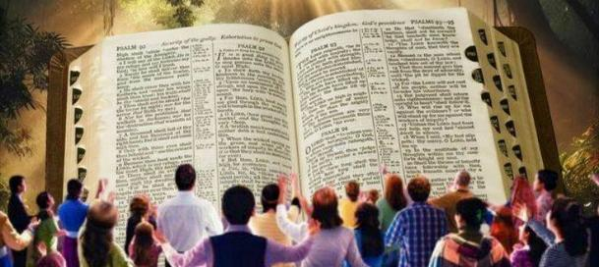
“ስለዚህም የመልእክትን ቃል እርሱም የእግዚአብሔር ቃል ከእኛ በተቀበላችሁ ጊዜ፥ በእውነት እንዳለ በእናንተ በምታምኑ ደግሞ እንደሚሠራ እንደ እግዚአብሔር ቃል እንጂ እንደ ሰው ቃል አድርጋችሁ ስላልተቀበላችሁት፥ እኛ ደግሞ እግዚአብሔርን ሳናቋርጥ እናመሰግናለን።” (1 ተሰሎንቄ 2:13)
የመጽሐፍ ቅዱስ ወዳጆች
መጽሐፍ ቅዱስን በዚህ መንገድ ከተቀበልነው…
ከእግዚአብሔር ጋር ያለንን የግንኙነት ሁኔታ ይገልጽልናል
ይህንን ግንኙነት እንዴት ማጎልበት እንዳለብን ይነግረናል
በሂደት ለውጥን እናያለን
ወደ ኢየሱስ እንቀርባለን
ለመዳን ጥበበኞች ያደርገናል
እውነቱን በማወቅ እናድጋለን
እምነታችን እያደገ ይጠነክራል
ተስፋ ይኖረናል
የተሻለ፣ ዘላለማዊና መልካም ሕይወት እንደሚጠብቀን እናስባለን
የመጽሐፍ ቅዱስ ወዳጆች መጽሐፉን የሚቀርቡት ሕያው የእግዚአብሔር ቃል መሆኑን በማስተዋል ነው (1 ተሰ 2:13)። ነገር ግን እንዲህ አይነቱ እምነት ላይ የምንደርሰው እንዴት ነው?
ይህ እንዲሆንልን መንፈሳዊ ማስተዋል ወይም መንፈሳዊ ነገሮችን የመረዳት ችሎታ እንደሚያስፈልገን ጳውሎስ ይነገረናል (1 ቆሮ 2:14)። ስለዚህም በመጽሐፍ ቅዱስ ውስጥ ያለውን መለኮታዊ መልዕክት ማስተዋል መንፈስ ቅዱስ በእኛ ውስጥ የሚሰራው ሥራ ነው።

Slide 9

“መጽሐፍ ቅዱስ በቀላሉ እና ለሰው ልብ ፍላጎትና መሻት ፍፁም ገጣሚ በሆነ መልኩ እውነትን በመግለጥ በከፍተኛ ሁኔታ የበለፀጉ አዕምሮዎችን ያስገረመና የማረከ ሲሆን ዝቅ ያሉትንና ያልተማሩትን ደግሞ የመዳንን መንገድ እንዲያስተውሉ የሚያስችል ነው። ይህ ቢሆንም እነዚህ በቀላሉ የተቀመጡ እውነቶች እጅግ ከፍ ያሉ፣ አድማሳቸው ሰፊ የሆኑና ከሰው የማስተዋል አቅም በላይ ያለፉ ርዕሶችን የያዙ ከመሆናቸው የተነሳ ልንቀበላቸው የምንችለው እግዚአብሔር ስለገለፃቸው ብቻ ነው። […] አንድ ሰው መጽሐፍ ቅዱስን ይበልጥ በመረመረ ቁጥር የሕያው እግዚአብሔር ቃል መሆኑን በጥልቀት እያመነና ፊት የሰብዓዊ ምክንያታዊነት ለመለኮታዊ መገለጥ ተገዢ መሆኑን እየተረዳ ይሄዳል።”
EGW (ወደ ክርስቶስ የሚመራ መንገድ፣ ገጽ 107)

